Slide 1

Aplicação de leilões Online
Leiloaria Bracarense Lda.

Slide 2
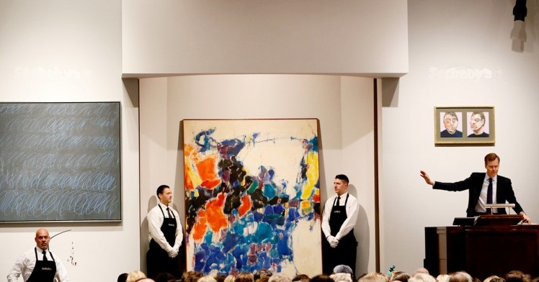
ÍNDICE
Definição de sistema
Levantamento e análise de requisitos
Plano de execução
Modelo de domínio
Diagrama de use cases
Modelo lógico da base de dados
Interfaces do sistema
Implementação

Slide 3
DEFINIÇÃO DO SISTEMA
Contextualização
Fundamentação
Motivação
Objetivos
A Leiloaria Bracarense Lda. é uma entidade gerida pelo senhor Alcino, há mais de 15 anos, situada na cidade de Braga. Esta organiza leilões semanais presenciais e possui já bastantes clientes habituais. Para além destes aparecem também clientes novos de outras partes do país.
O senhor Alcino deparou-se por acaso com um site de leilões on-line e viu uma oportunidade de rentabilizar uma área inexplorada no seu negócio: o digital. O senhor Alcino propôs então esta tarefa à equipa de trabalho.
Facilitar a venda e a compra de itens colecionáveis.
Aumentar o número e a variedade de itens leiloáveis.
Alargar o leque de compradores e vendedores a todo país, ou até mesmo a outros países.
Abranger várias faixas etárias (nomeadamente pessoas mais jovens).
Aumentar o lucro da Leiloaria Bracarense.

Slide 4
DEFINIÇÃO DO SISTEMA
Viabilidade
Identidade
Recursos
Equipa de desenvolvimento
Como a oferta de sites de leilões é bastante reduzida em Portugal, prevê-se que a plataforma irá ter bastante adesão por parte dos clientes. Olhando para o modelo de negócio que o Sr Alcino pretende, cobrando 5% de comissão por cada leilão efetuado no seu site, prevê-se que após alguns meses este tenha ressarcido o seu investimento no mesmo.
O site vai permitir aos utilizadores leiloar os seus artigos e licitar sobre artigos de outros colecionadores.
Os leilões terão um valor inicial e uma data final estipulada pelo leiloeiro.
Programadores Back-End
Programadores Front-End
Gestor do projeto
Hardware
Software
Serviços de hospedagem
Afonso Marques
Ana Margarida Pires
Hugo Pereira
João Carvalho
José Faria

Slide 5
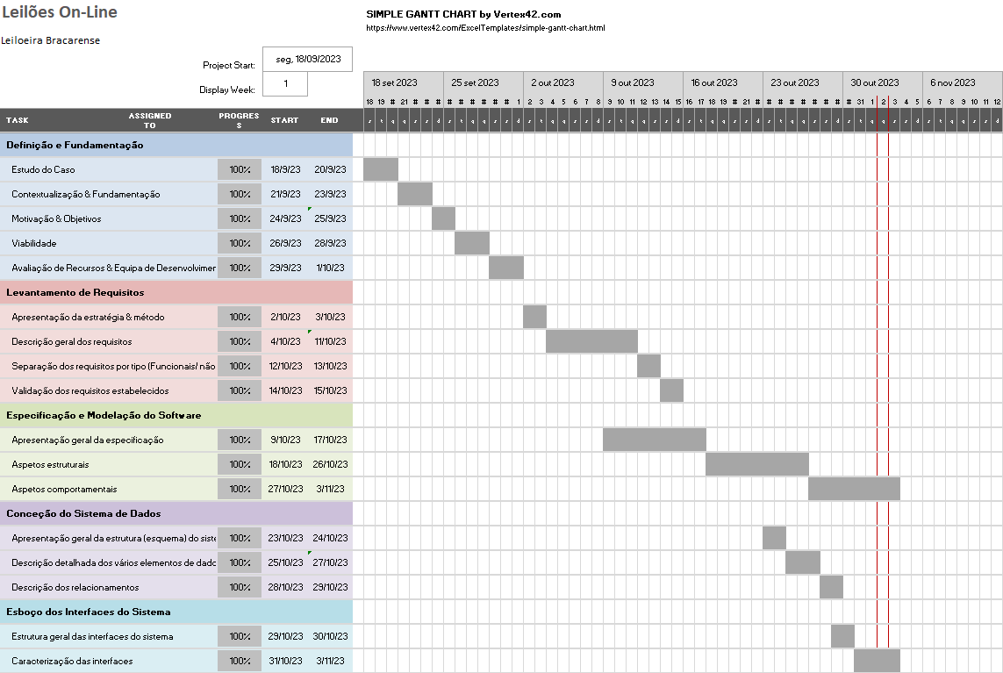
PLANO DE EXECUÇÃO

Slide 6
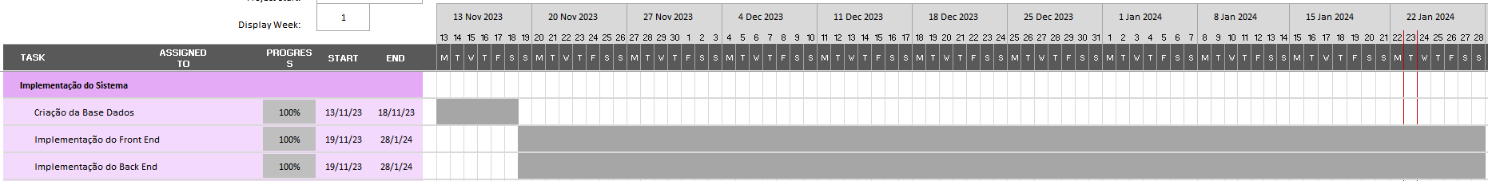
PLANO DE EXECUÇÃO - Parte 2

Slide 7
LEVANTAMENTO E ANÁLISE DE REQUISITOS
Levantamento de Requisitos
Requisitos Funcionais
Requisitos Não Funcionais
Validação
A fase de levantamento de requisitos desempenha um papel crucial no processo de desenvolvimento de software, pois é nela que se estabelece os objetivos essenciais para o sucesso da aplicação.
Em reuniões com o Sr. Alcino, conseguiu-se identificar uma diversa gama de requisitos.
Um requisito funcional é uma declaração detalhada que descreve as funções e características específicas que um sistema deve cumprir.
Dentro dos requisitos funcionais, houve a necessidade de fazer uma subdivisão em tópicos.
Requisitos que não impossibilitam o funcionamento do site mas contribuem para o bom funcionamento do mesmo.
Por forma a validar os requisitos, foram organizadas diversas reuniões com o Sr. Alcino, para se conseguir entender a ideia que este tinha para a aplicação. No final, todos os requisitos foram então aprovados.

Slide 8

Requisitos
Foquemos-nos agora no levantamento de requisitos.
As várias discussões entre os elementos da equipa de desenvolvimento, bem como reuniões com o cliente e a análise de outros sites dedicados a leilões, resultaram numa diversa gama de requisitos, sendo estes categorizados em requisitos não funcionais e funcionais.
Seguem-se alguns requisitos funcionais que foram levantados e que consideramos ser os mais distintos do sistema a desenvolver.

Slide 9
REQ 3- Criar Artigo
Definição de requisitos de utilizador
1. O sistema deverá permitir ao utilizador adicionar um artigo ao seu inventário.
Definição de requisitos de sistema
1. O sistema deve solicitar o tipo de artigo que vai ser criado.
2. No sistema existem três tipos de artigos válidos: livro, quadro e joia.
3. No sistema, um artigo do tipo livro é caracterizado por: título, nome de autor, ano de edição, editora, número de páginas e descrição.
4. No sistema, um artigo do tipo quadro é caracterizado por: dimensões, autor, título, ano e descrição.
5. No sistema, um artigo do tipo joia é caracterizado por: material, tipo (anel, brinco, colar, etc), pureza do material (quilates) e descrição.
6. O sistema deve solicitar um comprovativo.
7. O sistema deve solicitar um nome para o artigo criado.

Slide 10
REQ 4- Fazer proposta de leilão
Definição de requisitos de utilizador
1. O sistema deverá permitir ao utilizador criar uma proposta de um leilão.
Definição de requisitos de sistema
1. O sistema deve pedir a categoria de leilão que vai ser solicitado.
2. O sistema solicita um nome para o leilão.
3. O sistema solicita a data de início e de fim do leilão.
4. O sistema solicita o preço base do leilão.
5. O sistema solicita o valor mínimo de diferença entre licitações.
6. No sistema existem quatro categorias de leilão válidos: leilão de livros, leilão de quadros,leilão de joias e leilão misto.
7. No sistema, um leilão de livros só são permitidos lotes de artigos com livros.
8. No sistema, um leilão de joias só são permitidos lotes de artigos com joias.
9. No sistema, um leilão de quadros só são permitidos lotes de artigos com quadros.
10. No sistema, um leilão misto permite lotes de artigos com livros, joias e quadros em simultâneo.
11. O sistema cria uma instância de leilão com a informação obtida e com atributo Aprovado com valor False.
12. O sistema guarda a instância de leilão criada na tabela específica da base de dados.

Slide 11
REQ 5- Aprovação de um leilão
Definição de requisitos de utilizador
1. O administrador é aquele que pode mudar o estatuto de Aprovado nas instâncias de leilão que foram adicionadas à base de dados.
2. Se o administrador aceitar a proposta, deve mudar o estatuto de Aprovado para True.
3. Se o administrador negar a proposta, não altera esse valor.
4. Um leilão aprovado fica visível ao público.
Definição de requisitos de sistema
1. O sistema apresenta uma lista ao administrador com todos os leilões que precisam de aprovação.

Slide 12
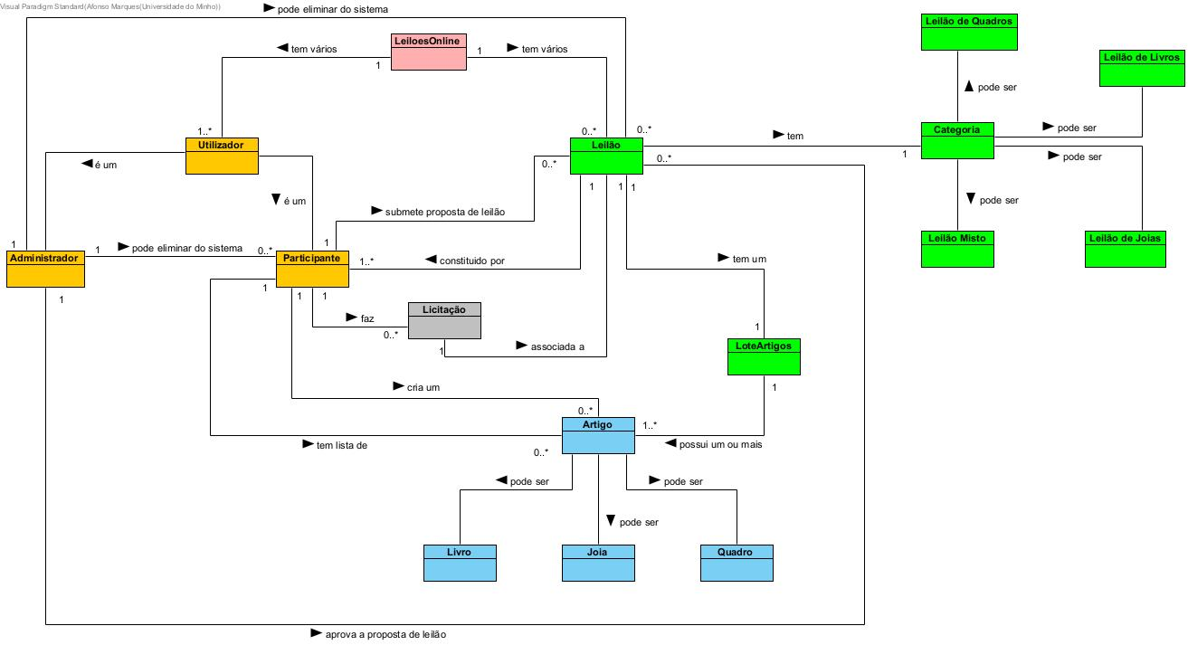
MODELO DE DOMÍNIO

Slide 13
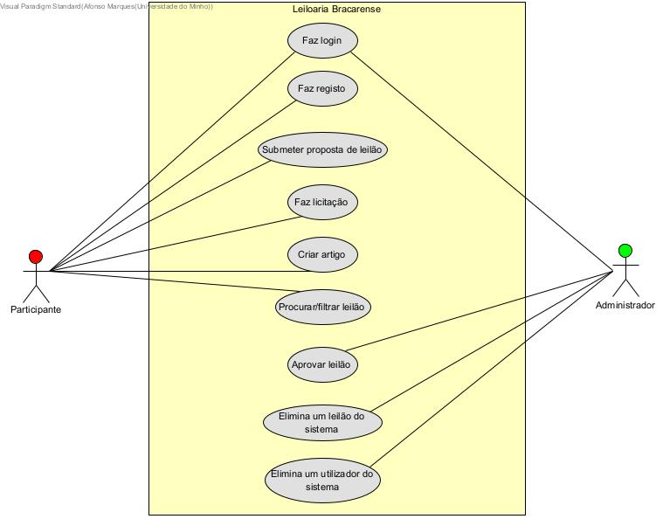
DIAGRAMA DE USE CASES
Participante:
Indivíduos que participam em leilões, tanto como licitadores ou vendedores. Um participante pode propor um leilão para um conjunto de artigos que queira vender e pode entrar e licitar num leilão que seja proposto por outro participante. No entanto, não pode licitar num leilão que ele próprio tenha proposto. Também cria os artigos que quer adicionar ao seu inventário de artigos para venda.
Administrador:
Uma pessoa com autoridade máxima no sistema, responsável por administrar a plataforma. Esta é a única entidade capaz de aceitar as propostas de leilão feitas por participantes, devendo abri-los ao público caso as aceite. Pode também eliminar, sem necessitar de justificação, qualquer participante ou leilão do sistema.

Slide 14
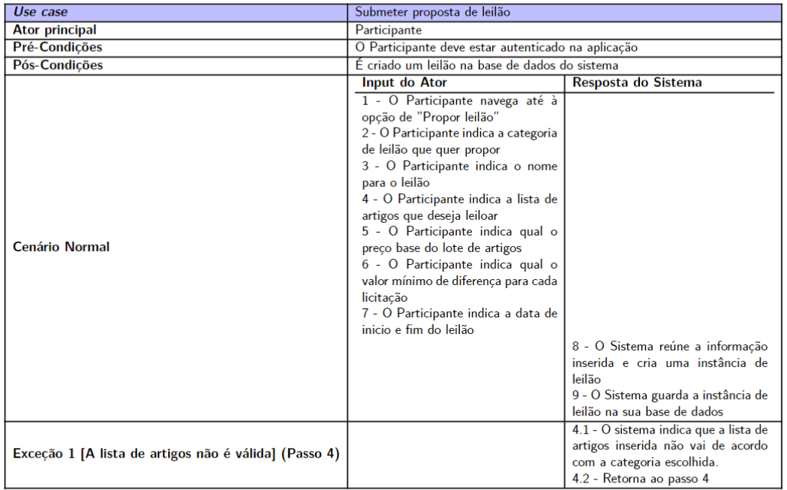
Submeter proposta de leilão
De forma a cumprir com um dos requisitos mais importantes do sistema, um participante pode submeter uma proposta de leilão que resulta no sistema criar uma instância de leilão com estatuto de Aprovado a False.

Slide 15
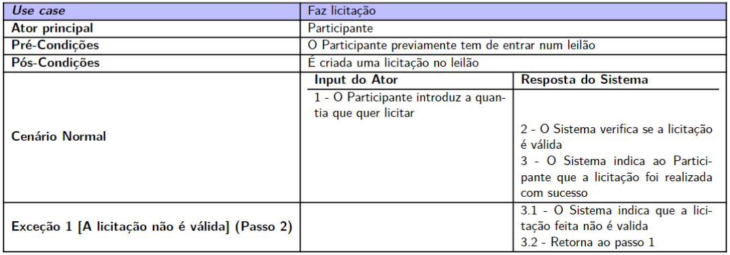
Faz licitação
Apesar de ser uma interação muito simples, achamos relevante especificar o caso de uso para quando um utilizador faz uma licitação. É inserido um valor e cabe ao sistema verificar se este é válido e guardar a informação. A única exceção ocorre quando o valor introduzido na licitação não é superior à licitação atual mais o valor mínimo de diferença estabelecido pelo proponente do leilão.

Slide 16
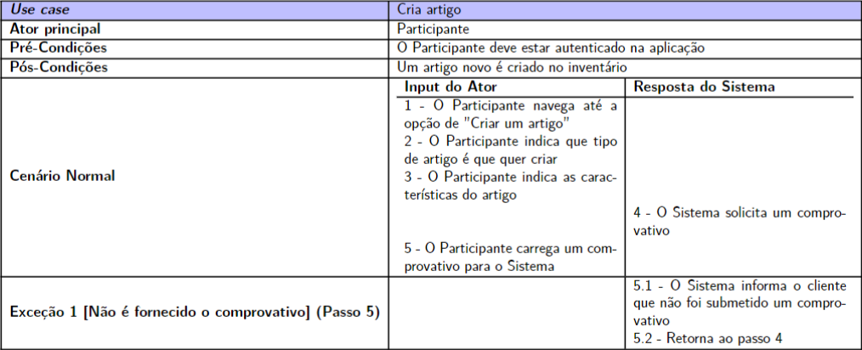
Criar Artigo
Neste caso de uso é descrita a forma como um utilizador pode criar um artigo.
Cabe ao sistema guardar a informação desse artigo e verificar se foi inserido um comprovativo.

Slide 17
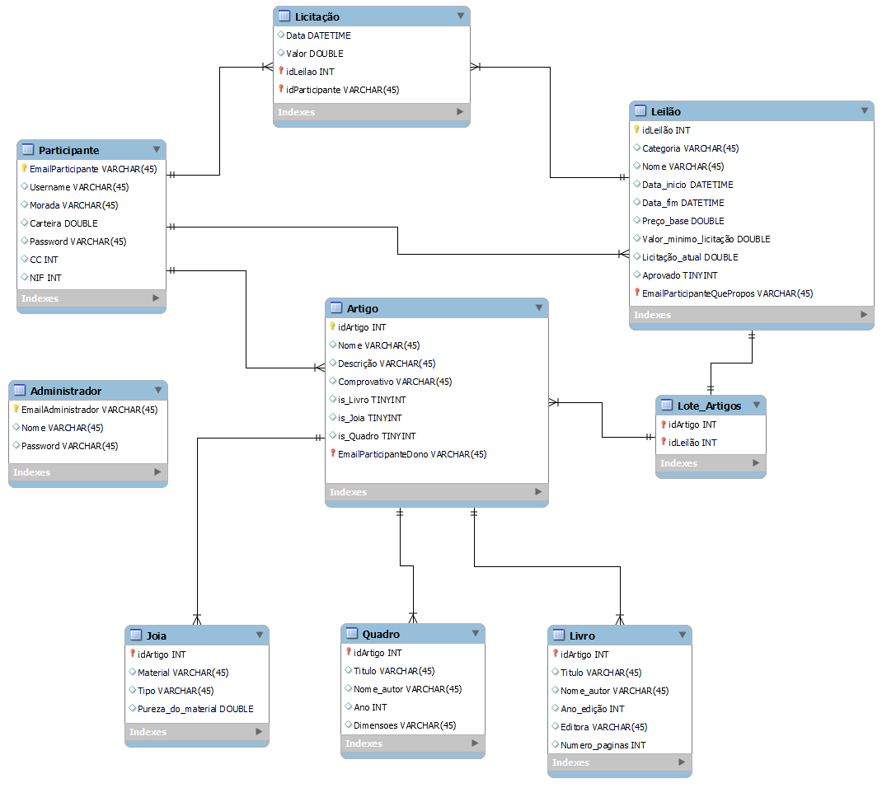
MODELO LÓGICO DA BASE DE DADOS
Entidades:
Participante
Licitação
Administrador
Leilão
Lote de Artigos
Artigo
Subentidades:
Jóia
Quadro
Livro.

Slide 18
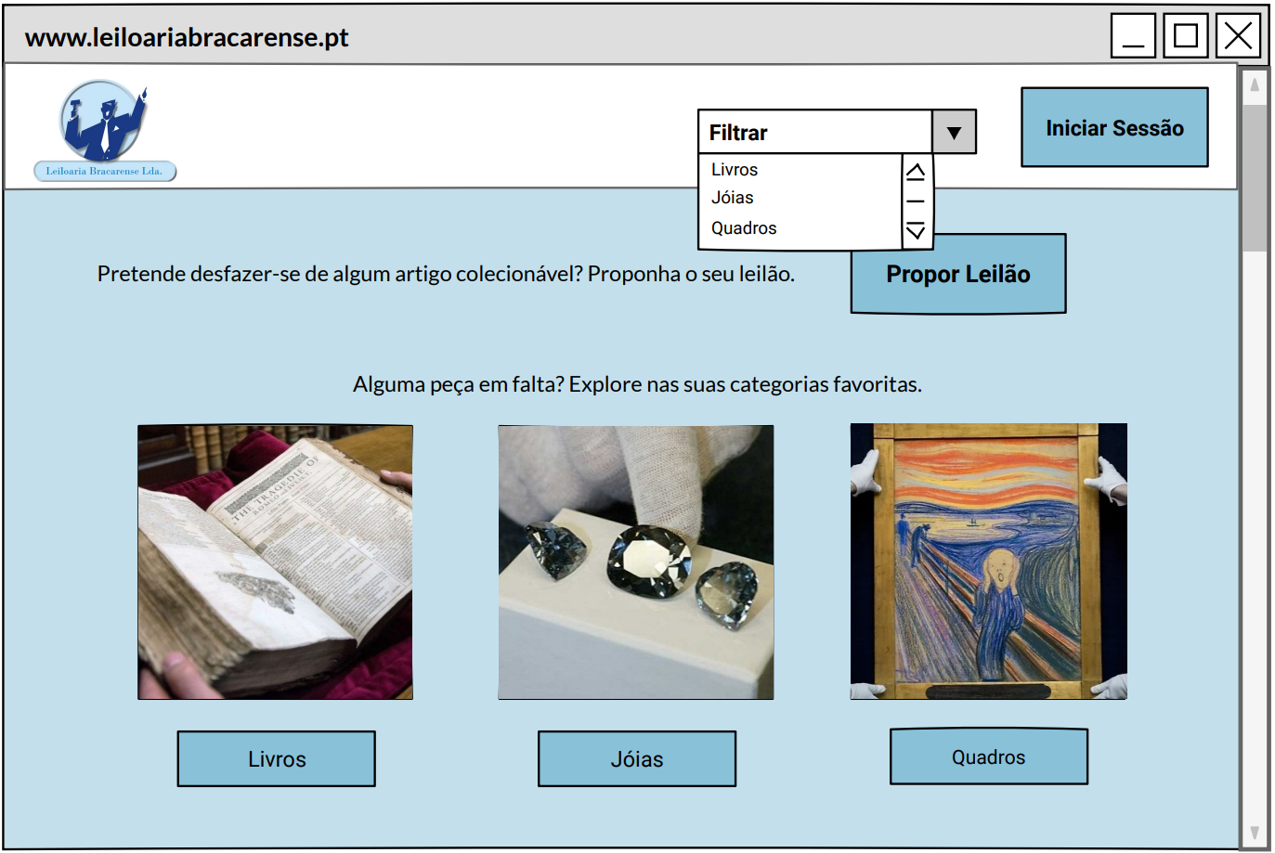
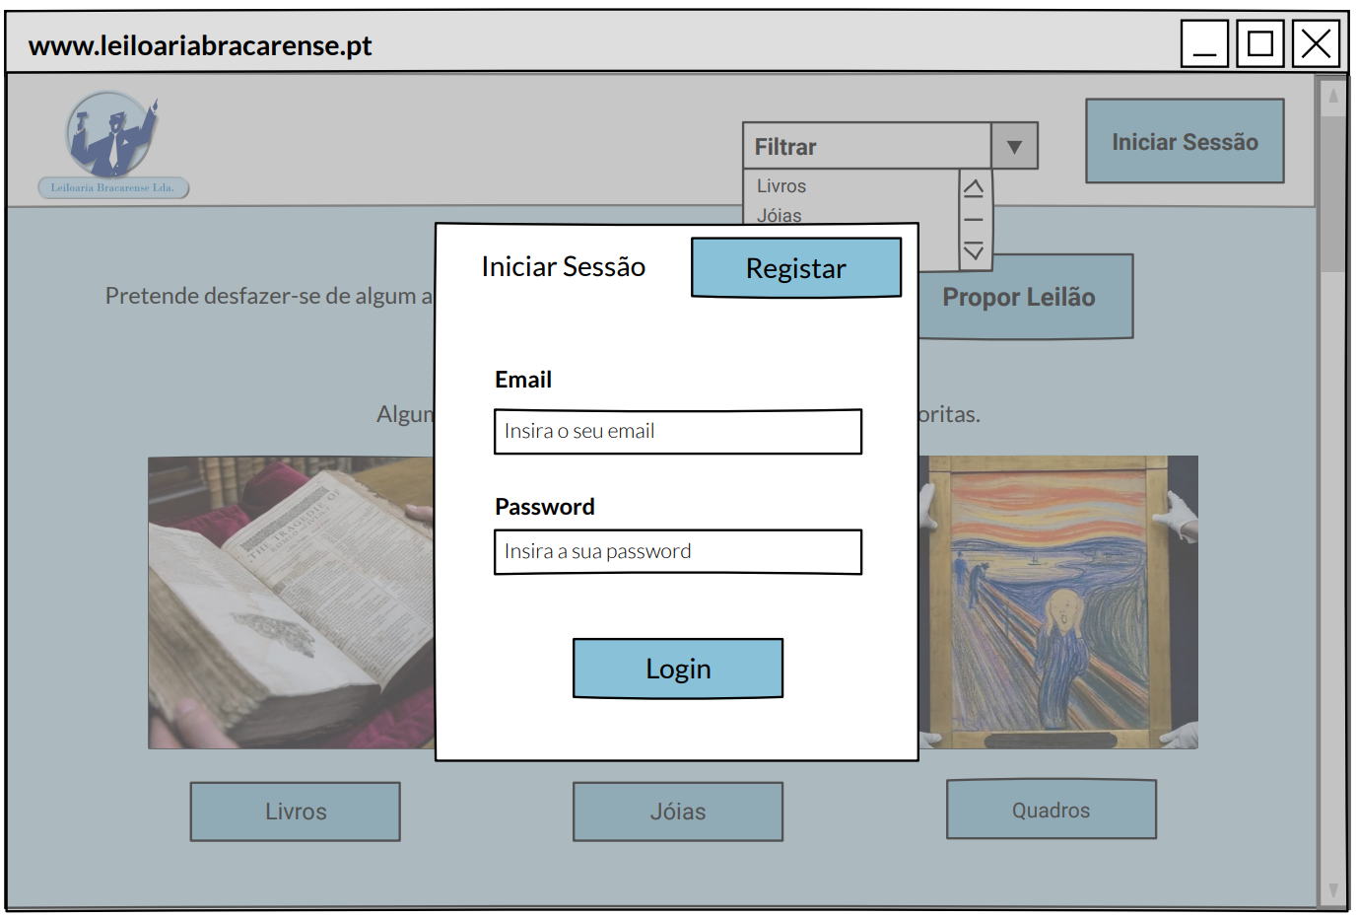
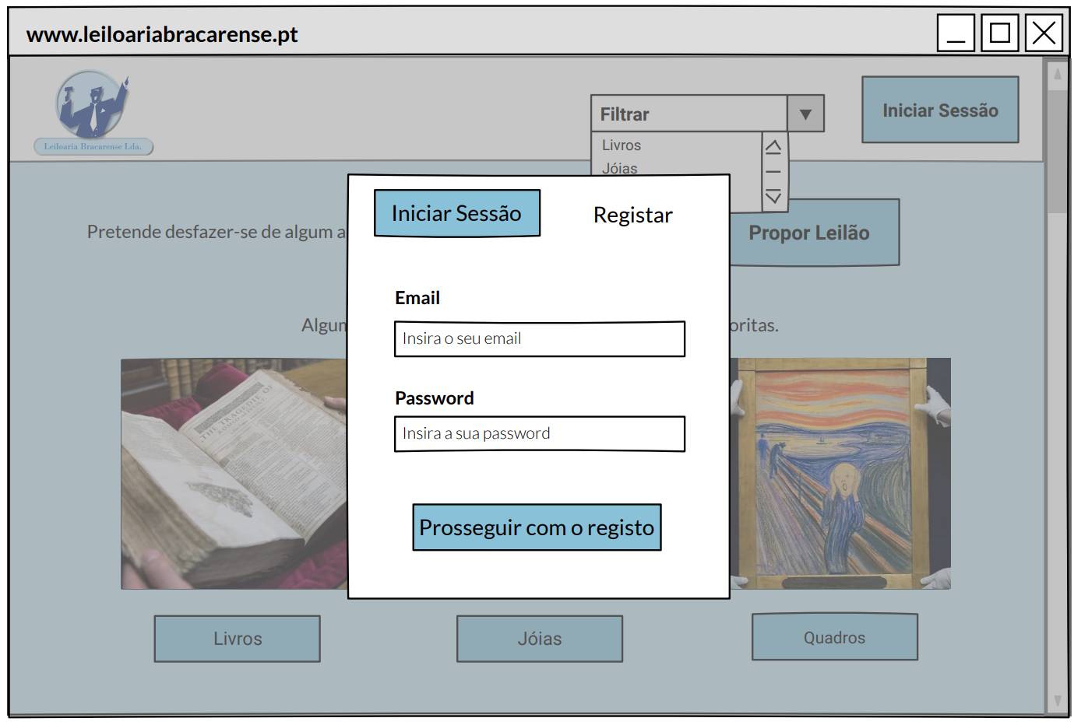
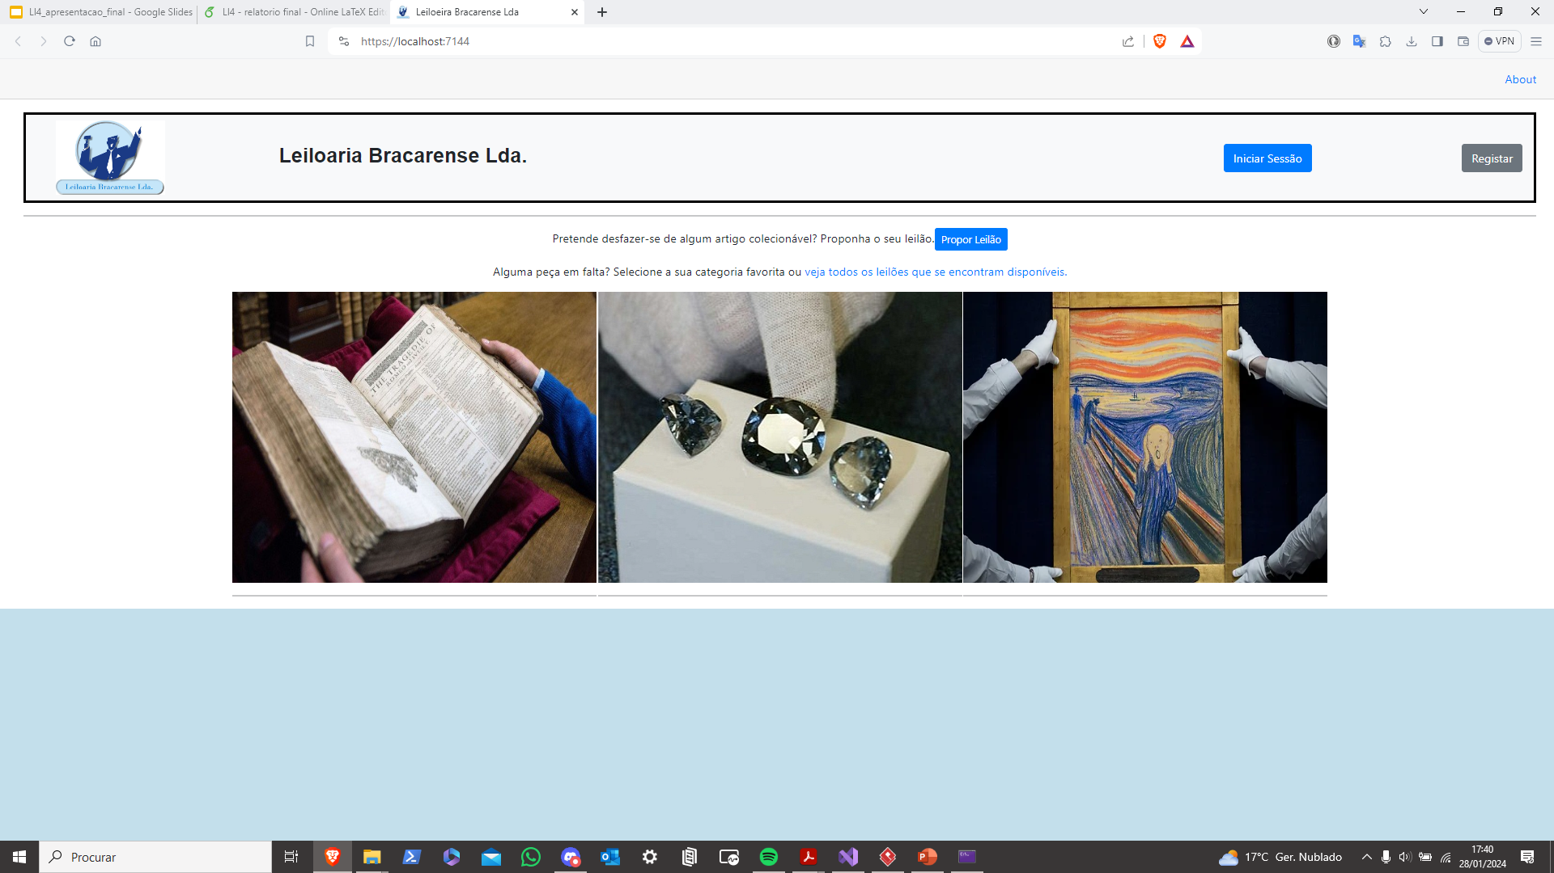
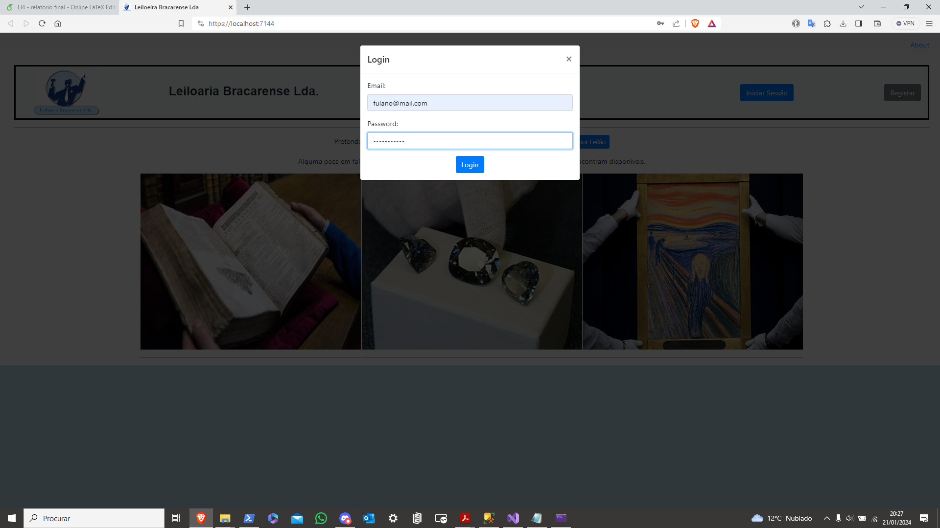
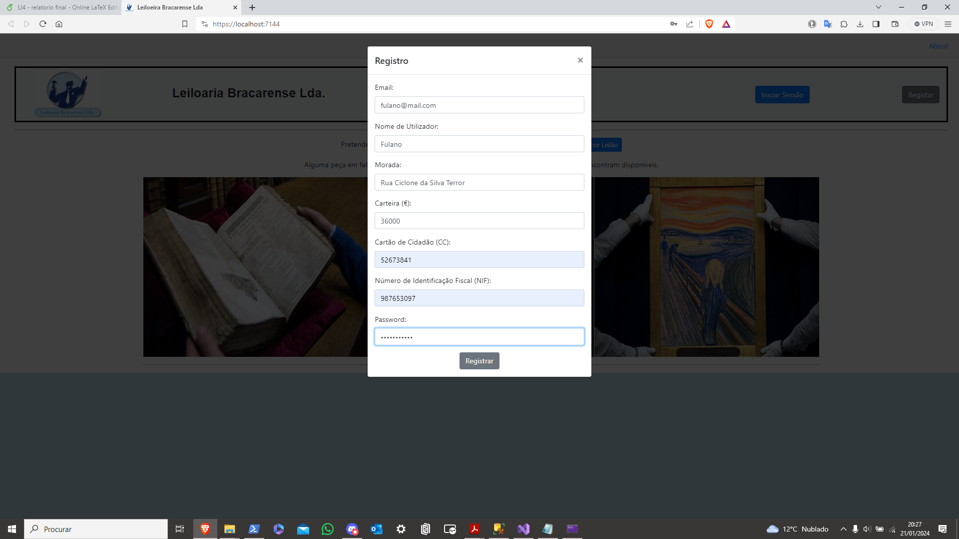
INTERFACES DO SISTEMA

Slide 19
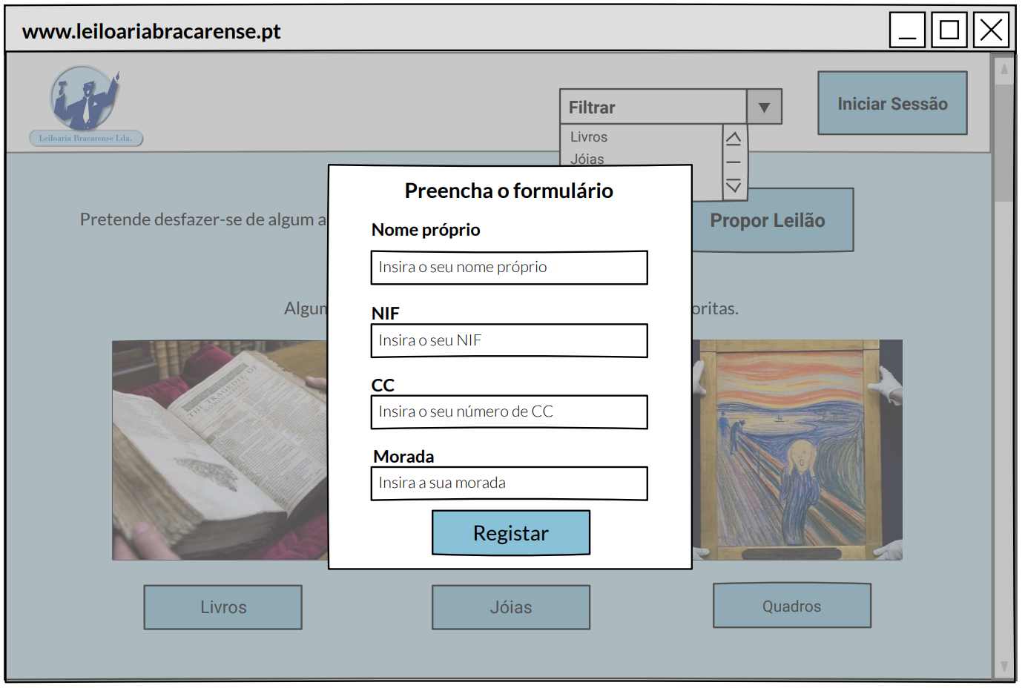
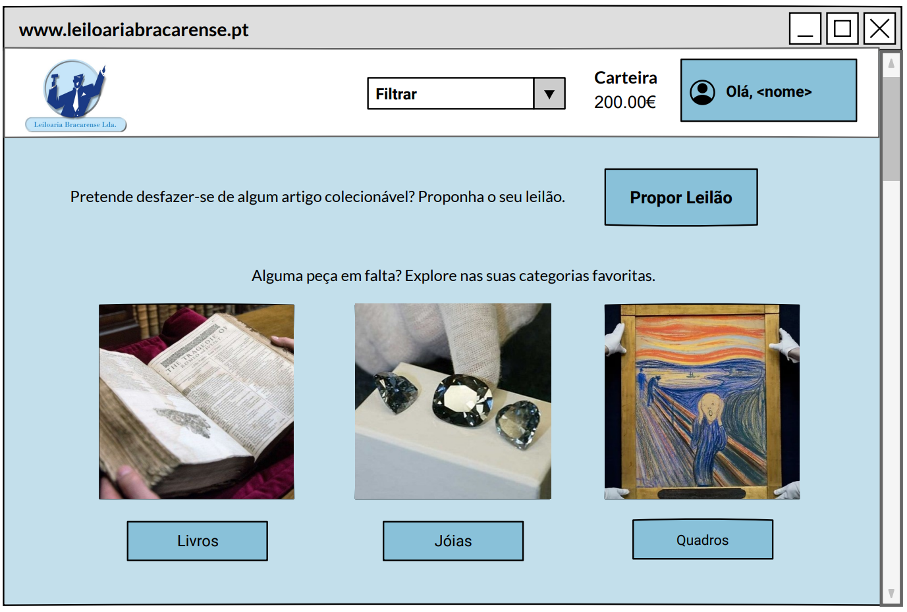
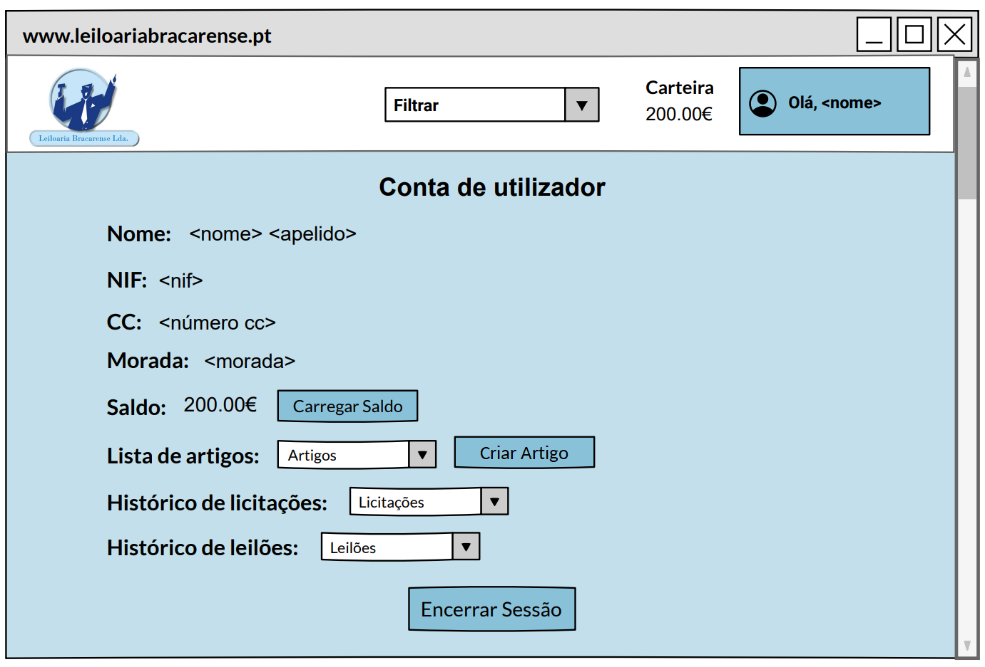
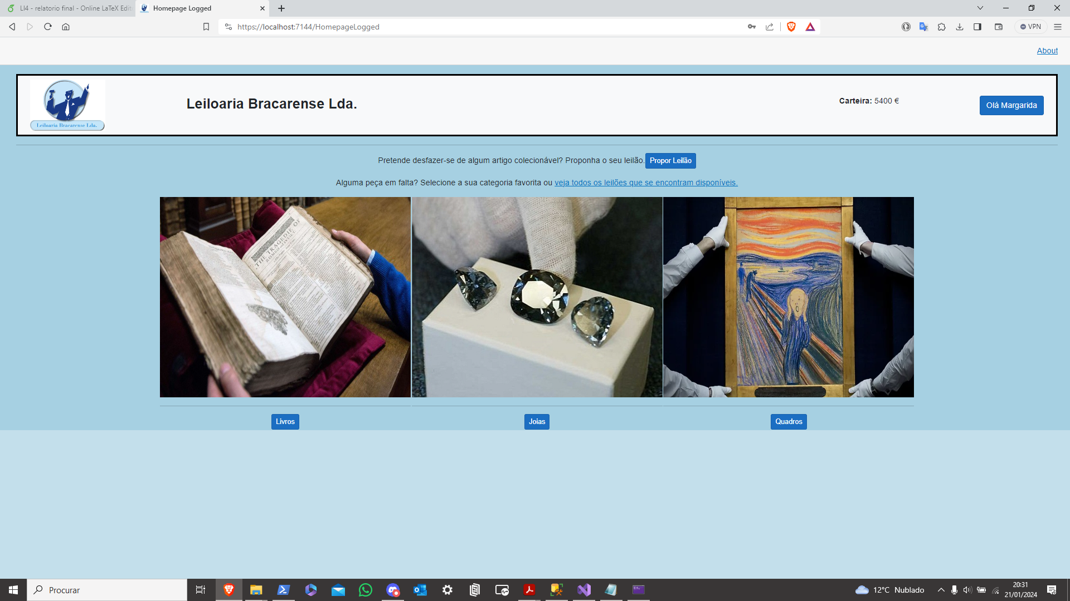
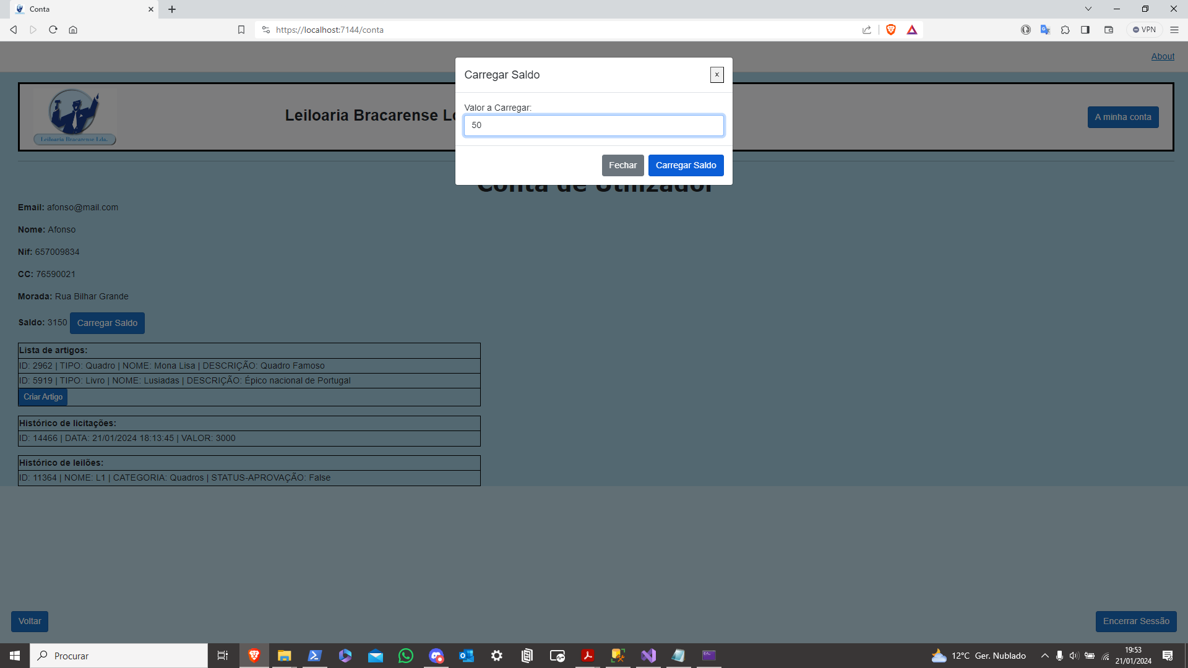
INTERFACES DO SISTEMA

Slide 20
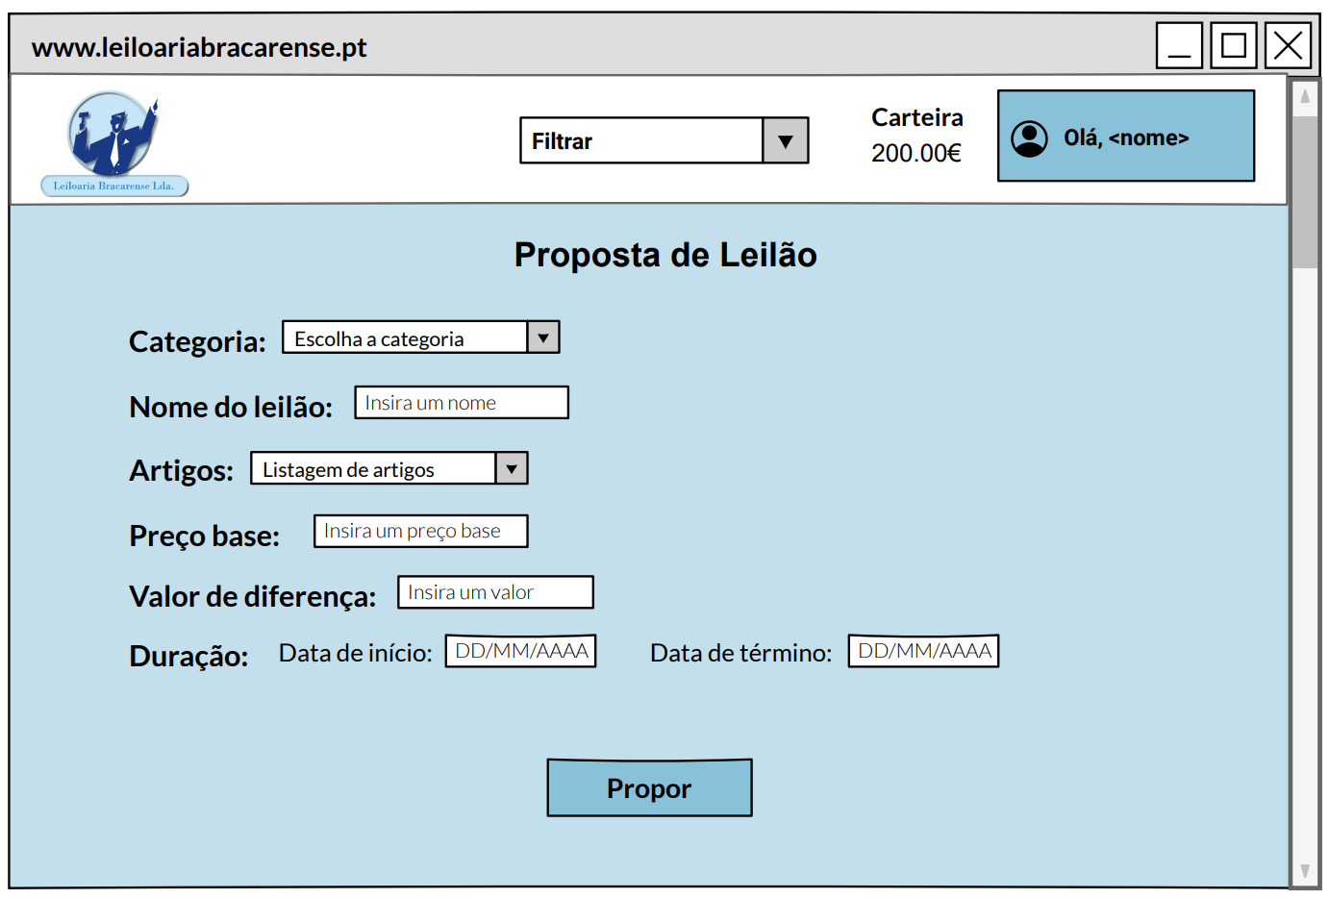
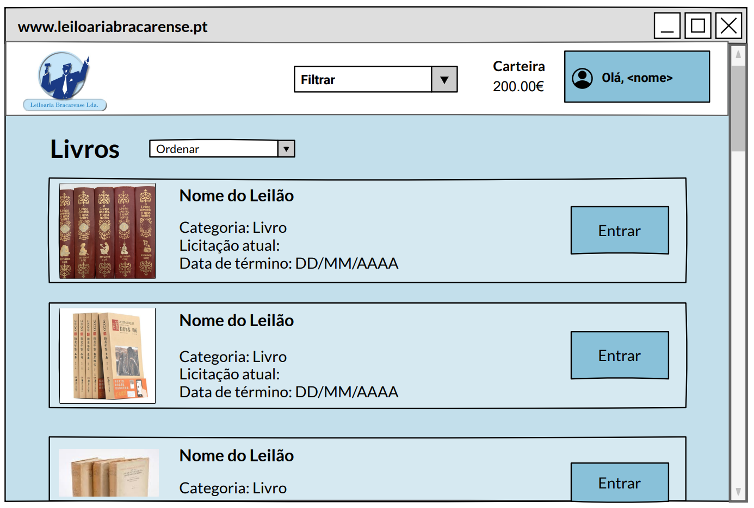
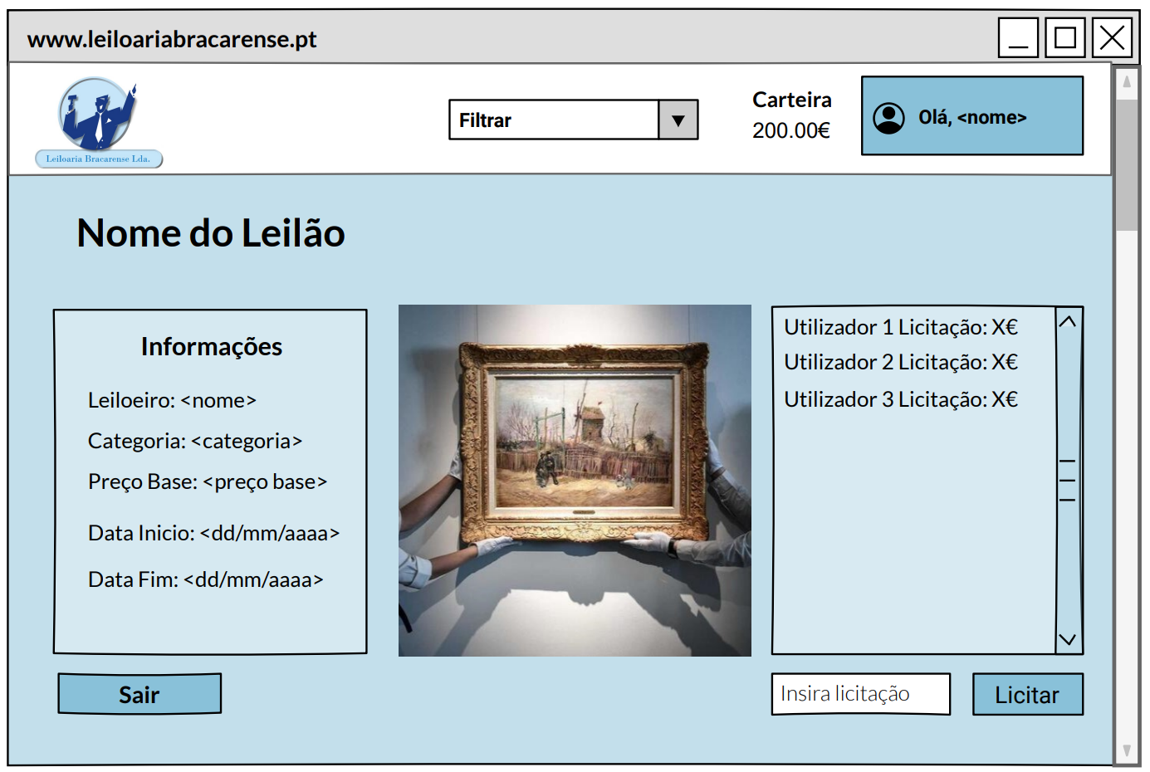
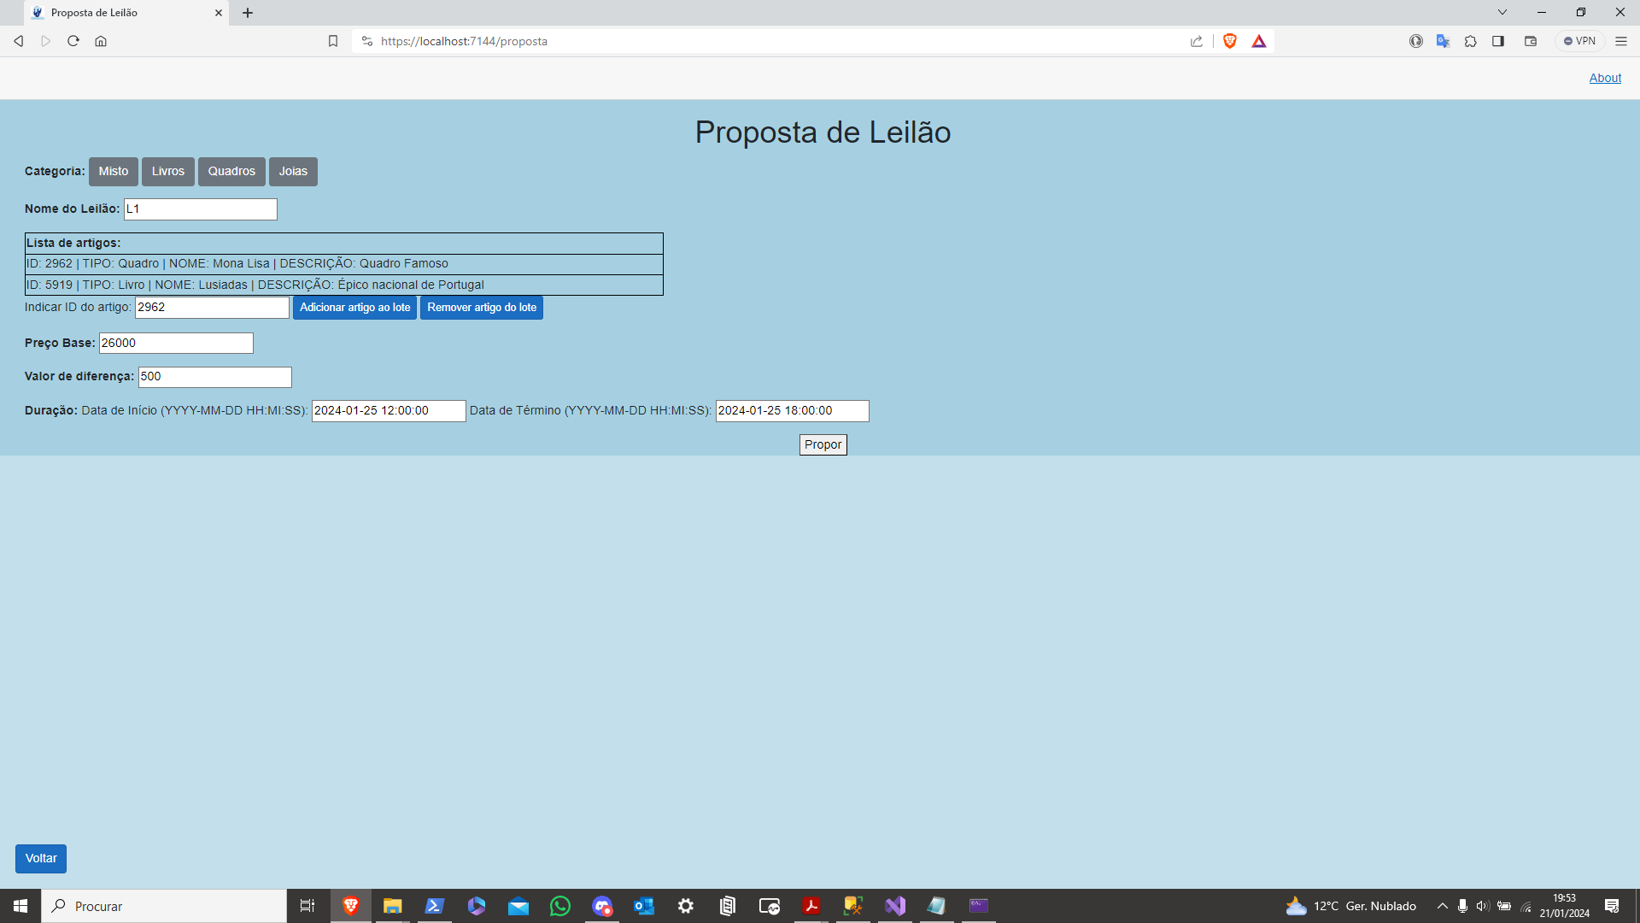
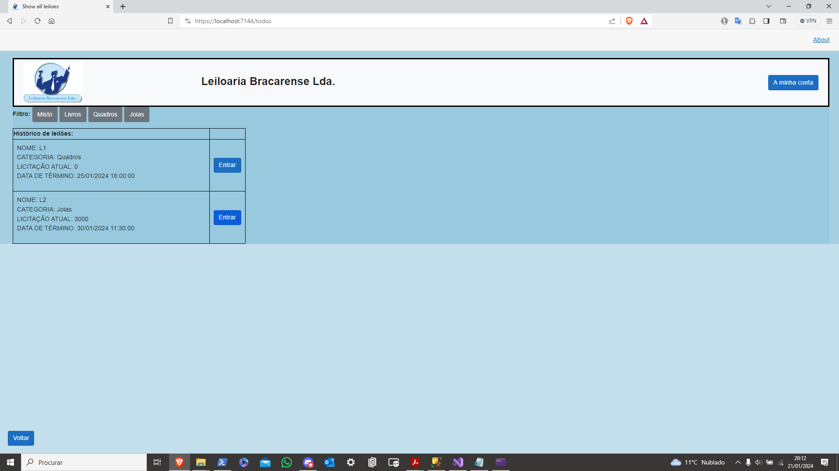
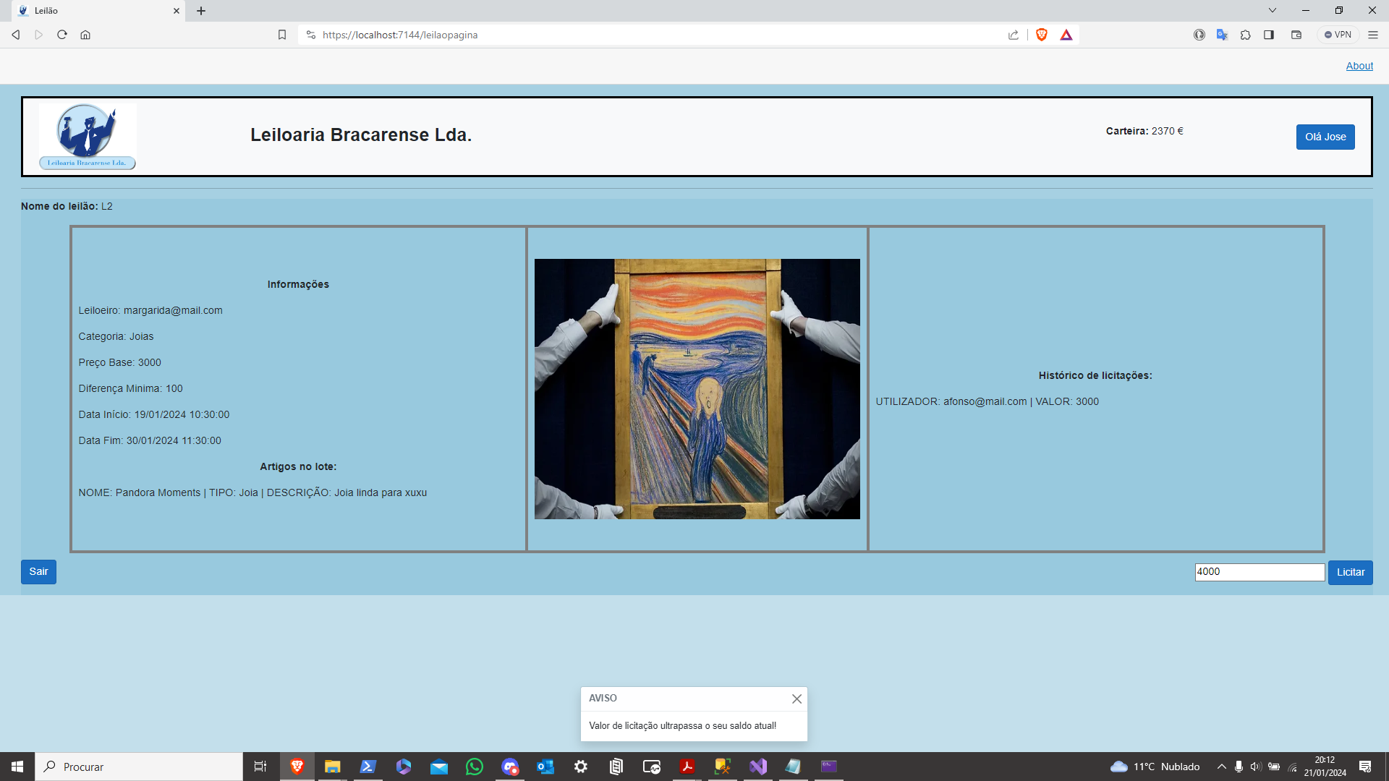
INTERFACES DO SISTEMA

Slide 21
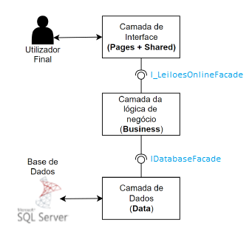
IMPLEMENTAÇÃO
Foi utilizada uma arquitetura de três camadas:
Interface: inclui as páginas com que o utilizador interage durante o funcionamento do programa. Lida com todos os inputs e navegação pelo site.
Lógica: inclui a lógica de negócio juntamente com sua API correspondente (I_LeiloesOnlineFacade). Envolve a implementação de métodos, validações e processamento de dados. A lógica de negócio foi desenvolvida em paralelo com a interface gráfica, permitindo assim adaptar a lógica às necessidades emergentes da interface.
Dados: implementa a base de dados e a sua API (IDatabaseFacade). Garante que os dados são corretamente armazenados e que a comunicação entre a base de dados e o restante do sistema funcione adequadamente.

Slide 22
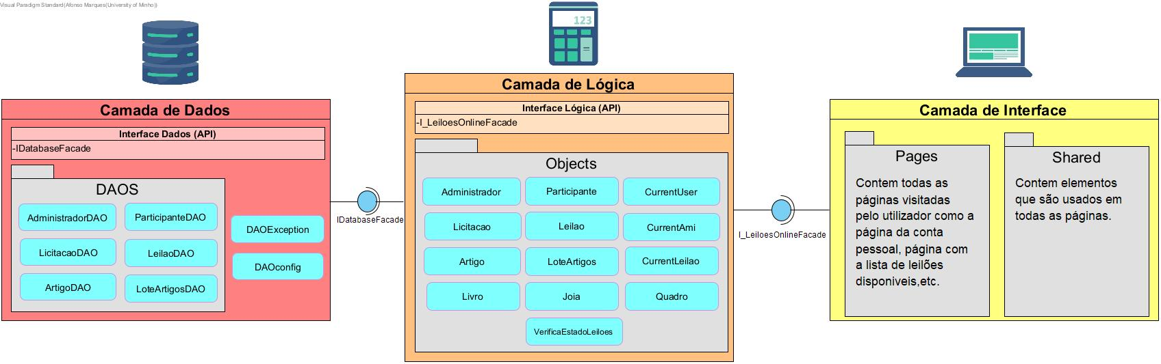

Slide 23

Serviços Implementados

Slide 24
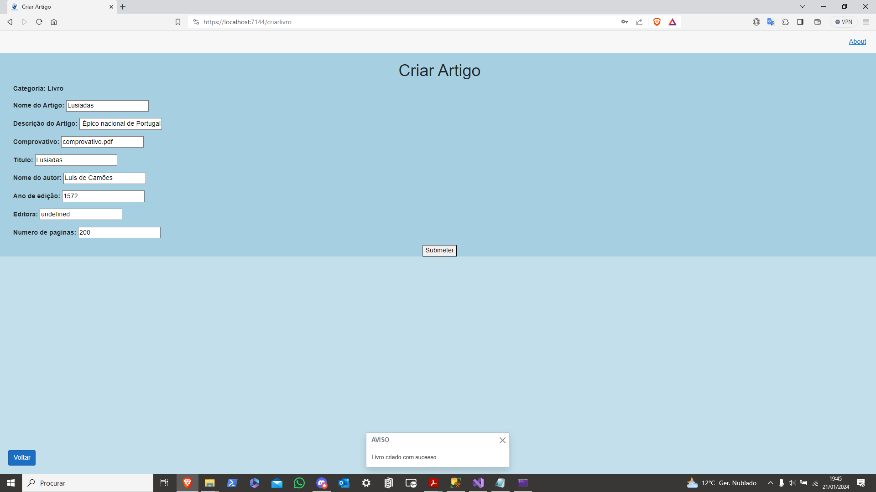
Login e registo
Proposta de leilão
Licitar no leilão
Aprovação de leilões
Eliminação de participantes e leilões do sistema
Carregamento de saldo
Histórico de leilões e licitações
Visualização do inventário pessoal
Visualização da informação pessoal
Visualização de um leilão a decorrer
Criar artigo
Visualização de comprovativos

Slide 25











FERRAMENTAS UTILIZADAS
Microsoft Visual Studio 2022
Microsoft SQL Server
Blazor
Dapper
Linguagem C#
.NET
Github
LiveShare
Overleaf
Visual Paradigm
Pencil

Slide 26

CONCLUSÃO
Em suma, achamos que o projeto na sua globalidade correu dentro do expectável. No entanto não foi perfeito, visto que nos faltou cumprir um requisito não funcional relacionado com a proteção de dados e parte de outro funcional relacionado com a ordenação dos leilões por datas. Como trabalho futuro teríamos ainda a introdução de threading nos utilizadores para que o site permitisse que vários utilizadores diferentes o usassem em simultâneo.

Slide 27
Aplicação de leilões Online
FIM
Leiloaria Bracarense Lda.

